Slide 2
Тема занятия:
История семьи.
Семейные предания и традиции.

Slide 3

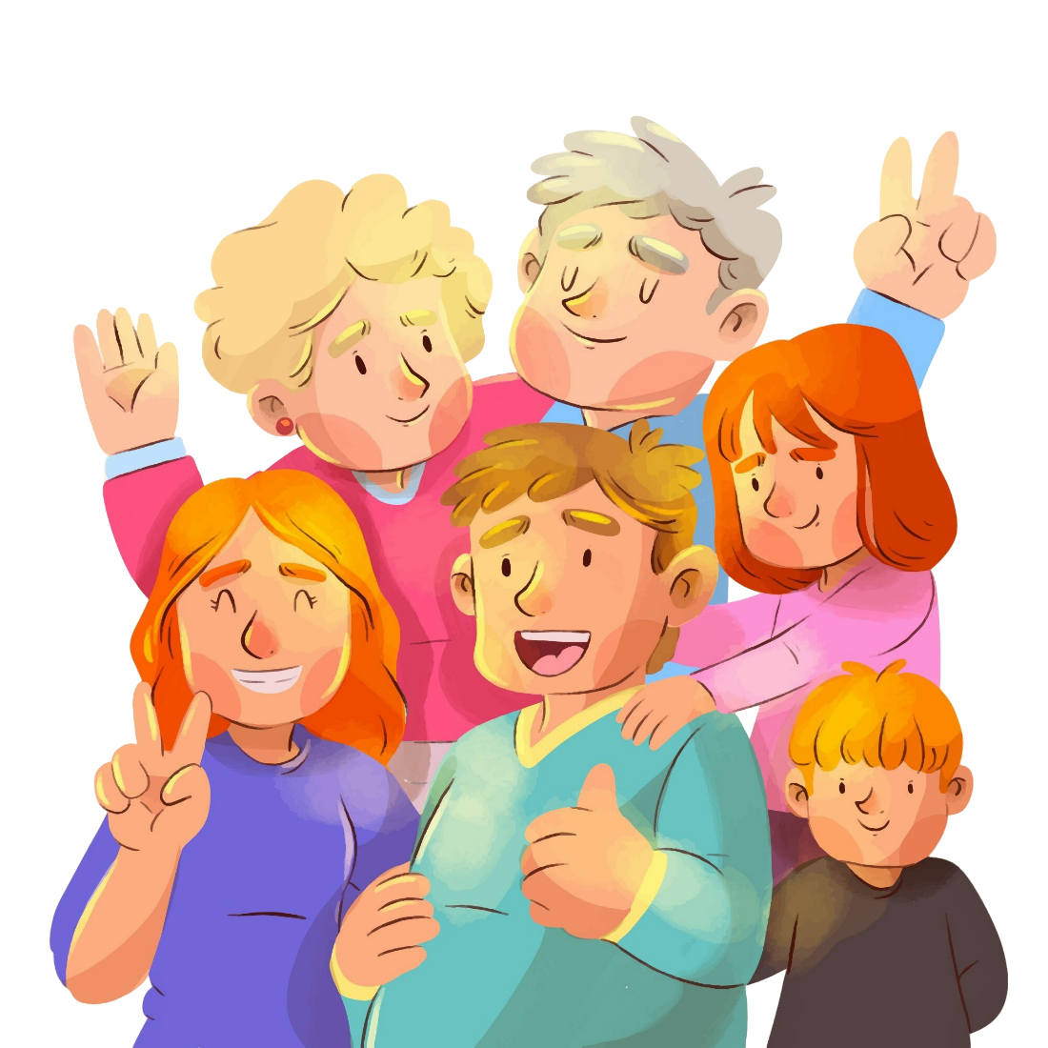
«Что такое «Семейное предание»?
Составьте определение с помощью ключевых слов.
Ключевые слова:
история, рассказ, событие, предок, устная передача, память, легенда.

Slide 4
Семейное предание – это устный рассказ о прошлом семьи, передающийся от старших к младшим.
Часто это история о конкретном предке или важном событии.

Slide 5
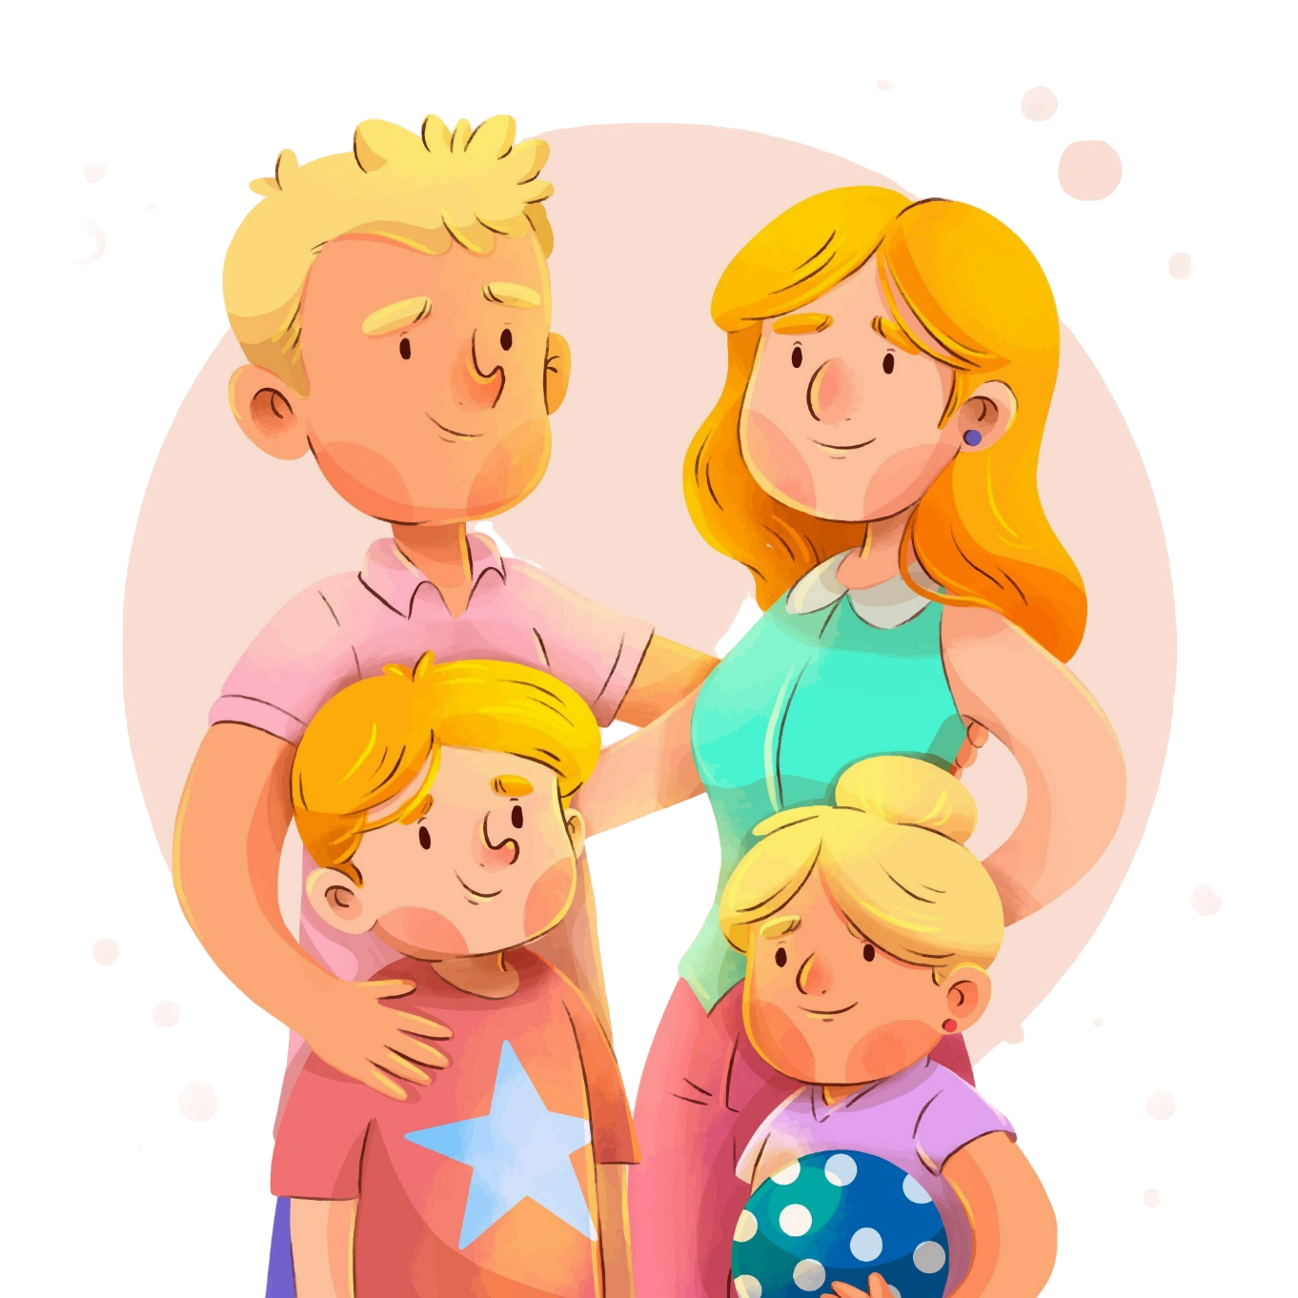
«Что такое «Семейная традиция»?
Составьте определение с помощью ключевых слов.
Ключевые слова:
обычай, ритуал, повторение, привычка, правило, совместное действие, праздник, повседневность.

Slide 6
Семейная традиция – это обычай, привычка, правило или ритуал, которые повторяются в семье из года в год, из поколения в поколение.

Slide 7
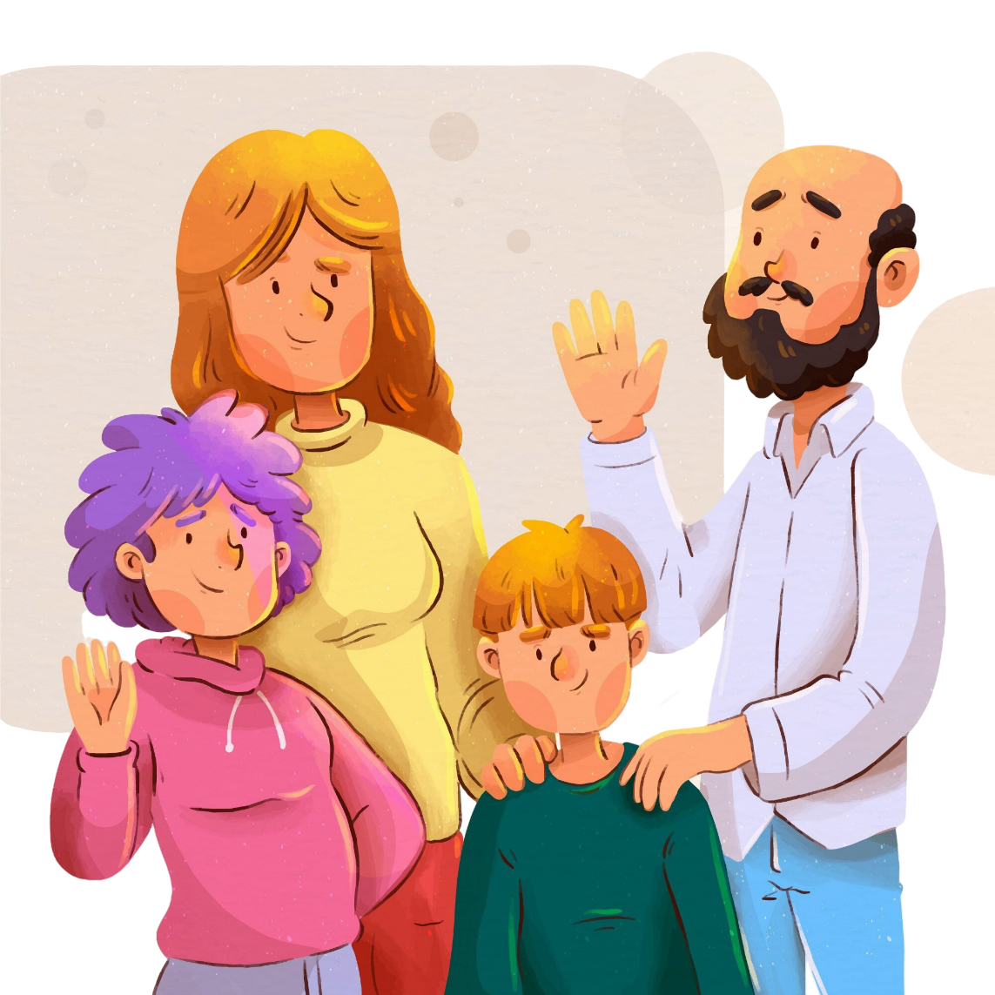
Игра: «Традиция или Предание?»
Каждый год 1 сентября семья идет в кафе после линейки
Бабушка рассказывает, как в их деревне спаслись от наводнения
Папа всегда чистит картошку по субботам
История о том, как дед нашел свою собаку
Перед дальней дорогой все садятся на минуту молча – «посидеть на дорожку»
Легенда о фамильном украшении

Slide 8
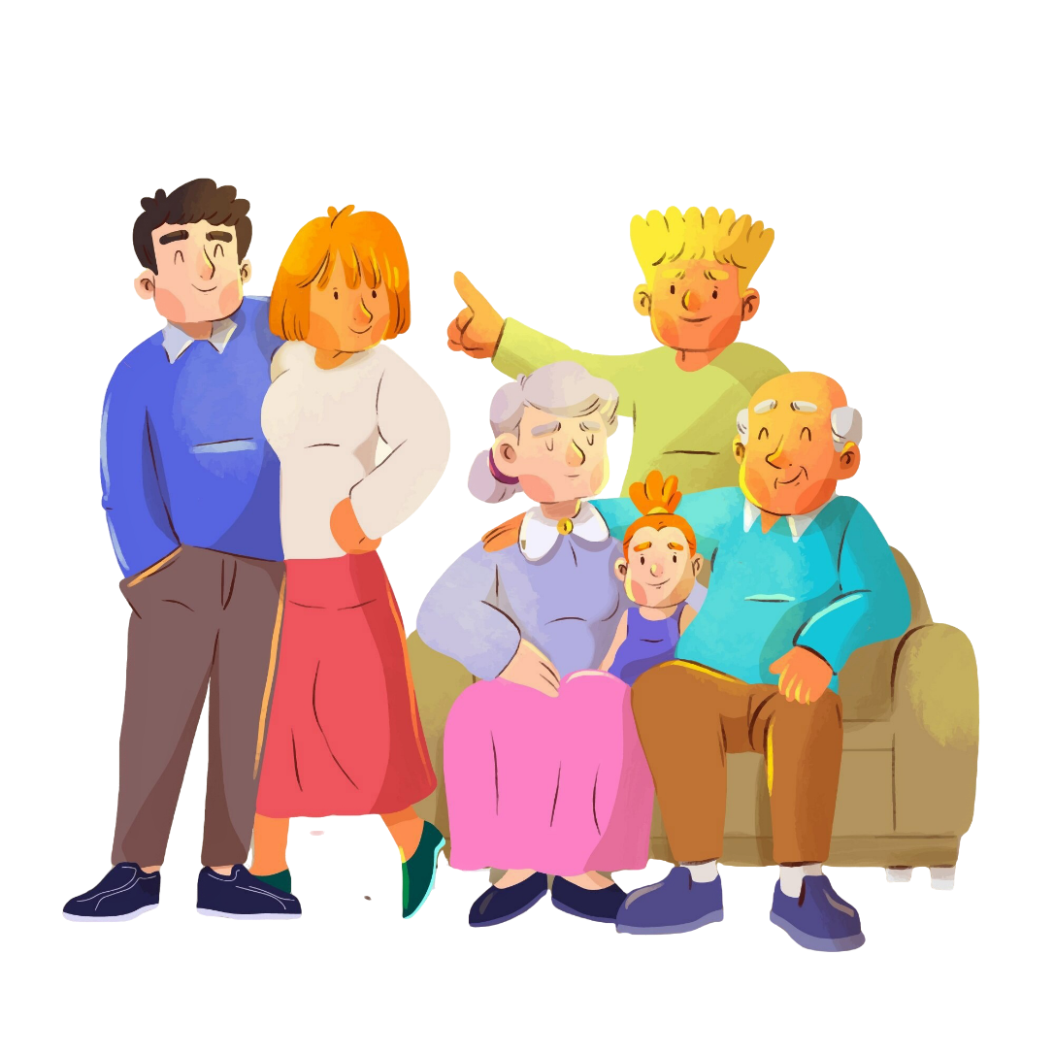
Семейные ценности — это то, что объединяет членов семьи, делает их близкими друг другу.
Это могут быть общие интересы, взгляды на жизнь, традиции и обычаи.
Семейные ценности передаются из поколения в поколение, они формируют характер и личность человека. Они помогают нам сохранять связь с прошлым и строить будущее.

Slide 9
Семейные традиции и их многообразие
Семейный совет: регулярные встречи для обсуждения семейных дел и решений.
Воскресные обеды: время, проведенное вместе, пополнение семейного уюта и общности.
Семейные спектакли: создание театрализованных представлений или совместного досуга в творчестве.
Семейные путешествия: поездки, которые укрепляют связи и создают новые воспоминания.
Семейное чтение: совместное чтение книг как способ передачи знаний и ценностей.

Slide 10
Работа в группах:
Задание для групп (обучающихся 5-7 классов):
Поделитесь друг с другом своими семейными преданиями и традициями
(из домашнего задания). (5-7 мин).
Выберите ОДНО самое интересное/необычное предание или традицию
из услышанных в группе.
Подготовьте краткую информацию (2-3 минуты) для всего класса:
Объясните, какую роль оно играет (или играло) в семье (связь поколений, ценности, эмоции и т.д.).
Подготовьте краткую информацию (2-3 минуты) для всего класса.
Время на работу: 15 минут.
Подготовьте краткую информацию (2-3 минуты) для всего класса.
Время на работу: 15 минут.

Slide 11
Работа в группах:
Задание для групп (обучающихся 8-9 классов):
Поделитесь друг с другом своими семейными преданиями и традициями
(из домашнего задания). (5-7 мин).
Выберите ОДНО самое интересное/необычное предание или традицию
из услышанных в группе.
Подумайте, как эту традицию/предание можно адаптировать к современной жизни, если это нужно? Или почему ее важно сохранить в неизменном виде?
Предложите идею для новой семейной традиции, которая могла бы быть актуальной и важной сейчас для семьи вообще. Обоснуйте ее.
Подготовьте краткую информацию (2-3 минуты) для всего класса.
Время на работу: 15 минут.

Slide 12
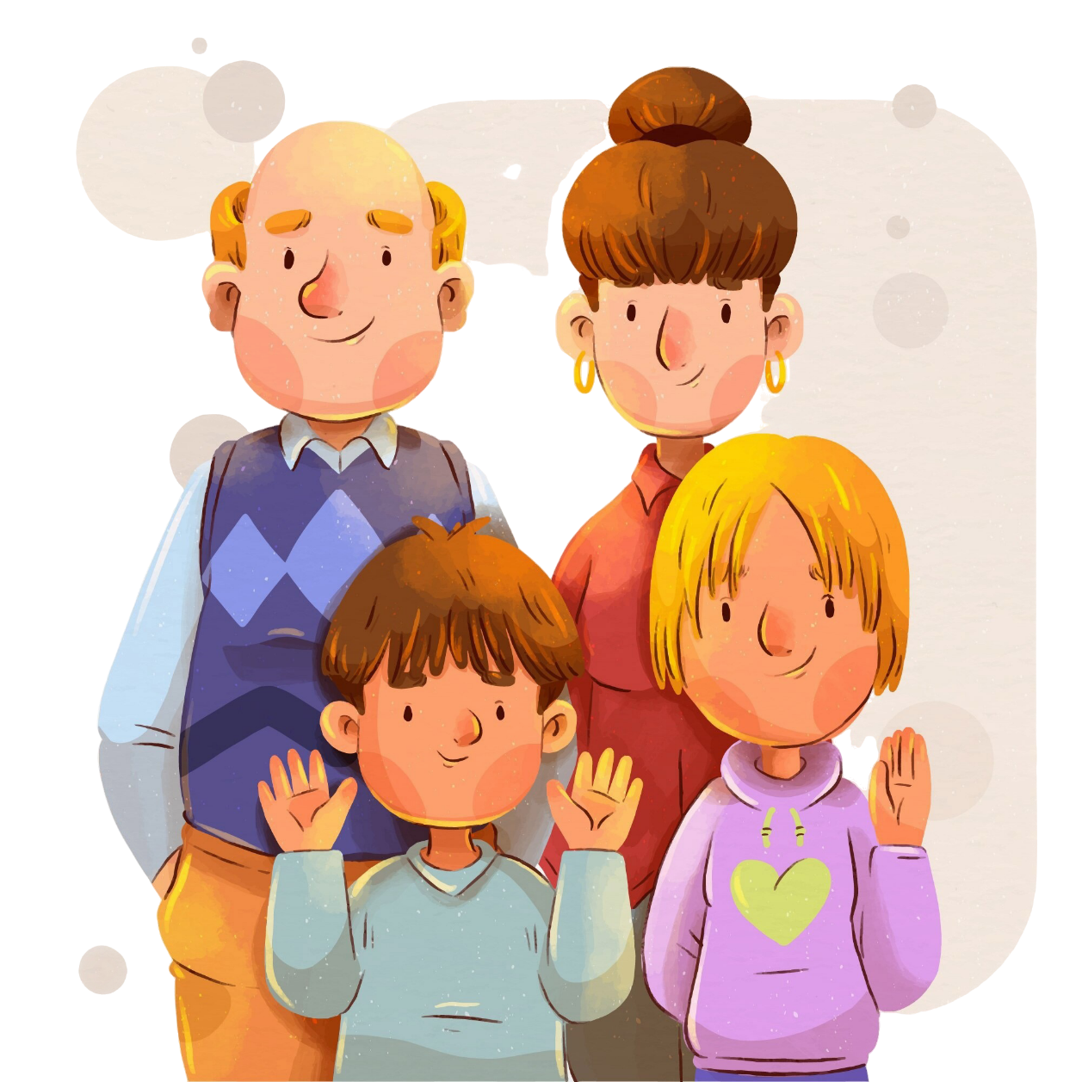
Для обучающихся 5-7 классов: Нарисовать комикс по одному семейному преданию или изобразить семейную традицию.
Для обучающихся 8-9 классов: Написать небольшое эссе (1 стр.) на тему: «Одна семейная традиция: ее прошлое, настоящее и возможное будущее в моей семье» или «Какое семейное предание повлияло на меня/мою семью и почему?».

